Slide 1
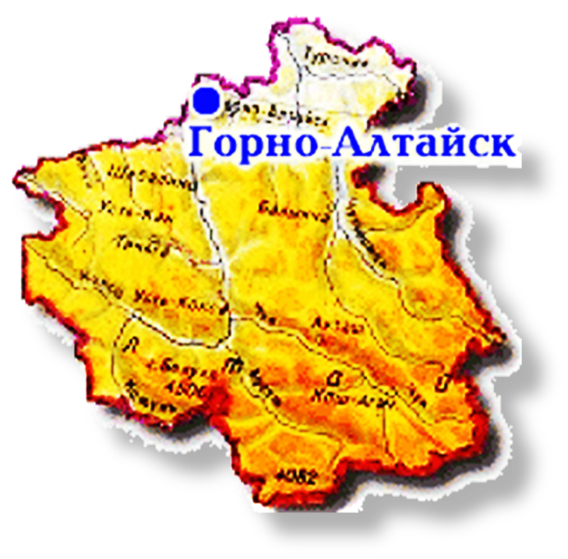
Республика Алтай
Notes:
1-й Jакшылыкту кунле, …!...
2-й Здравствуйте, уважаемые участники конкурса педагогического мастерства! От имени Республики Алтай мы рады приветствовать вас!

Slide 2
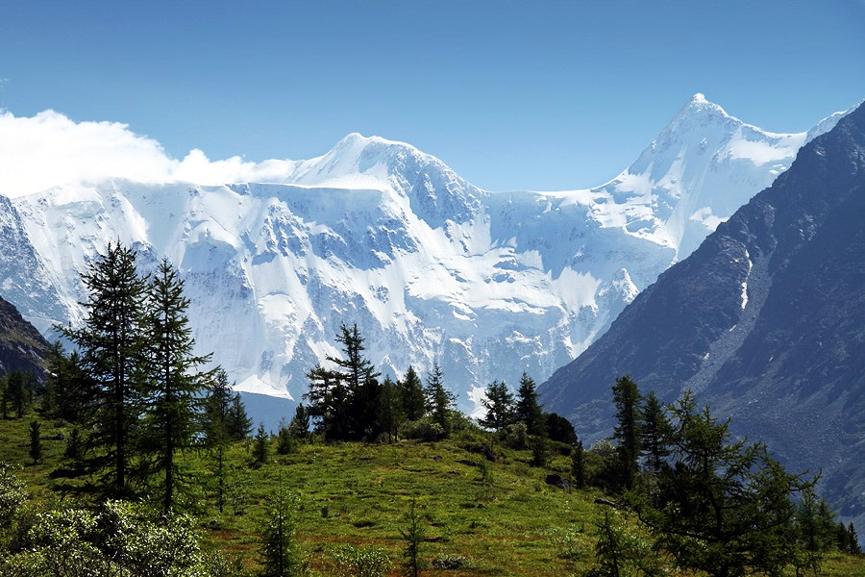
БПОУ Республики Алтай «Горно Алтайский педагогический колледж»
О подготовке учителей алтайского языка и литературы для дошкольных и общеобразовательных организаций Республики Алтай
Анышева Марина Юрьевна
Заведующая школьно-алтайским отделением
Шубина Наталия Борисовна
Заместитель директора по научной работе
Notes:
Алас, Алтайым - будь светел, наш Алтай – так говорят люди, живущие на нашей земле по заветам нашего народа.

Slide 4
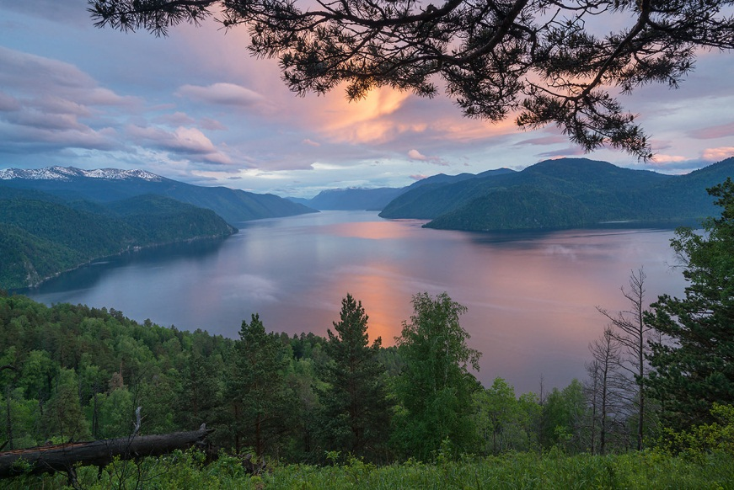
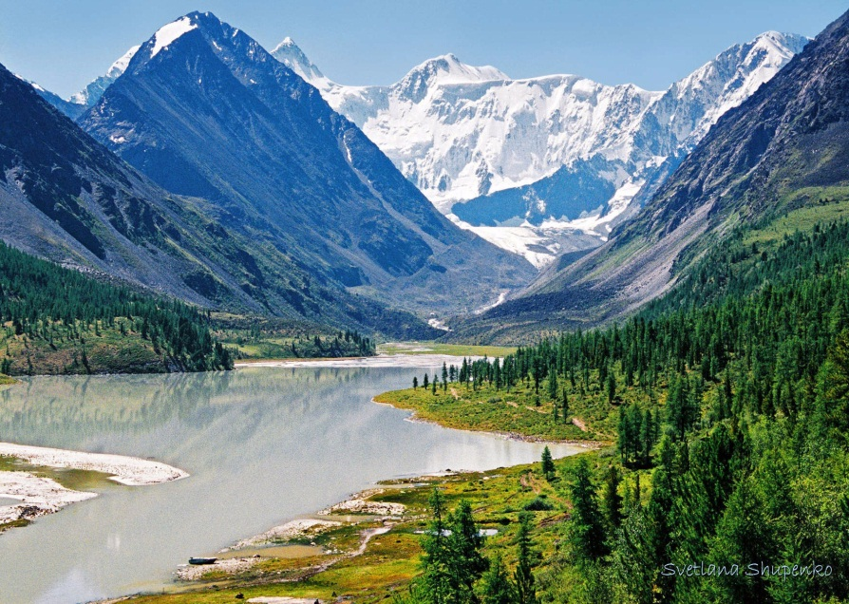
У нас находятся такие уникальные природные объекты как Телецкое озеро, гора Белуха, Алтайский и Катунский заповедники - решением ЮНЕСКО все они внесены в список всемирного наследия человечества.

Slide 5
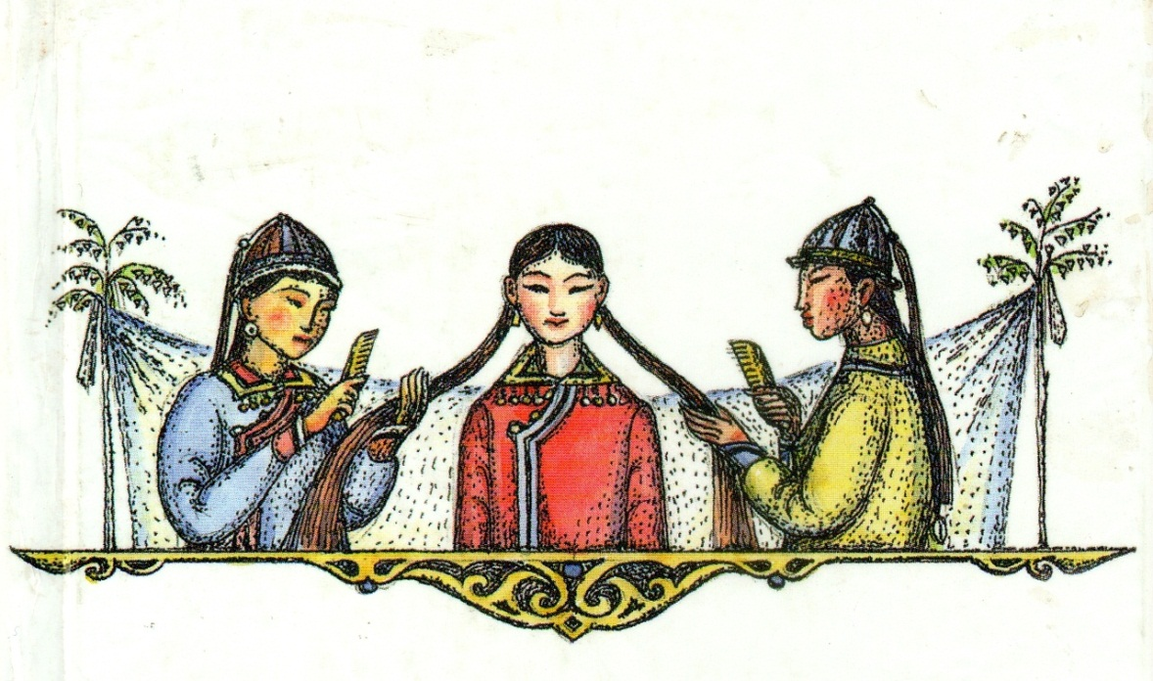
Население Республики Алтай -218 тыс.чел., алтайцев -более 35%. Алтай является местом соприкосновения и взаимопроникновения разных религий: христианства, мусульманства, ламаизма и буддизма,- а некоторые алтайские племена до сих пор сохранили свою языческую веру .
.

Slide 7
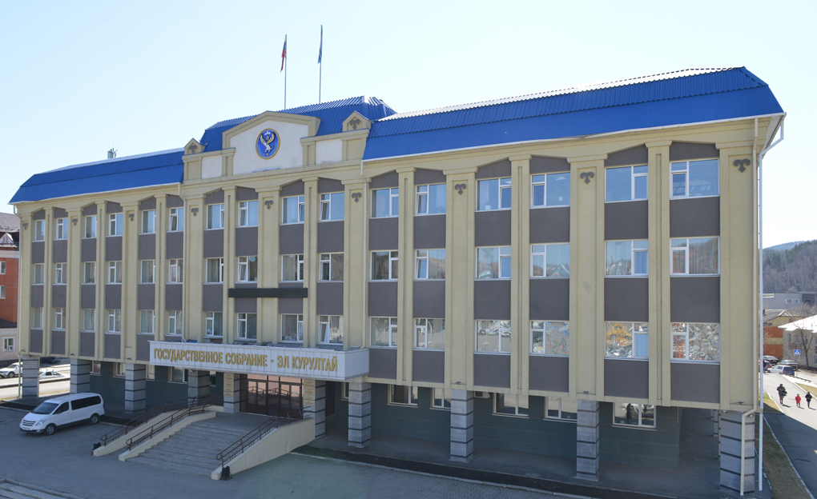
Государственное Собрание – Эл- Курултай Республики Алтай. В соответствии с Конституцией Республики Алтай,
Государственными языками являются алтайский и русский.

Slide 8
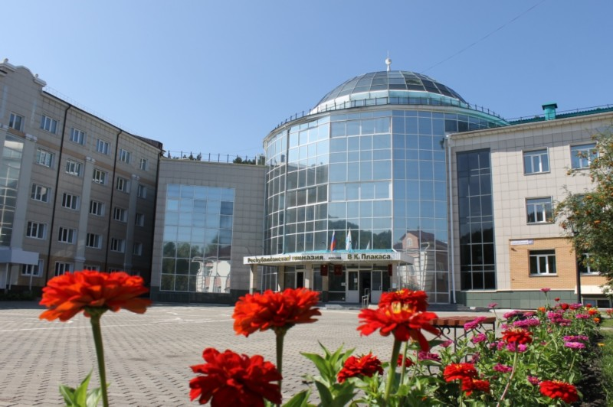
В регионе 127 школ, где дети изучают алтайский язык как основной, 1 республиканская национальная гимназия.

Slide 9
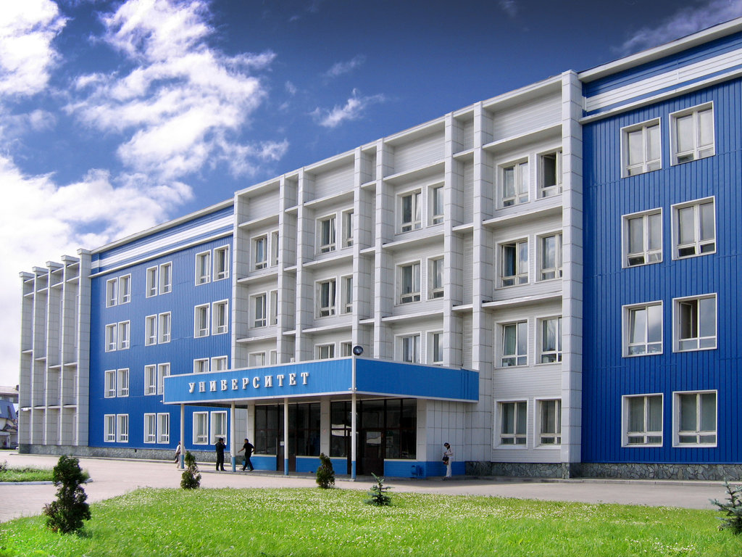
В Горно-Алтайском государственном университете на факультете алтаистики и тюркологии осуществляется подготовка учителей алтайского языка и литературы.

Slide 10
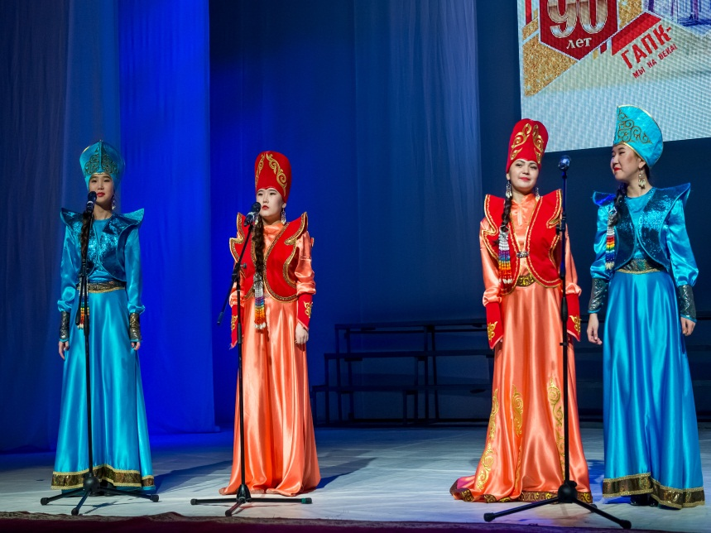
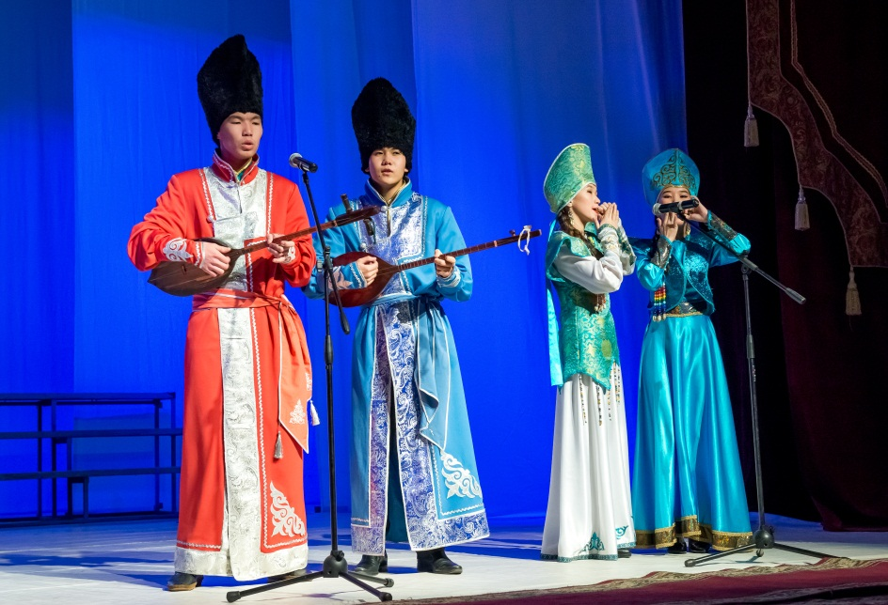
В Горно-Алтайском педагогическом колледже обучается более 700 студентов, около 100 из которых – будущие учителя начальных классов с правом преподавания алтайского языка и литературного чтения в начальных классах.
Алтайский язык и литературу изучают все студенты ГАПК, обучающиеся по специальности 44.02.02 Преподавание в начальных классах на школьном алтайском отделении.

Slide 11
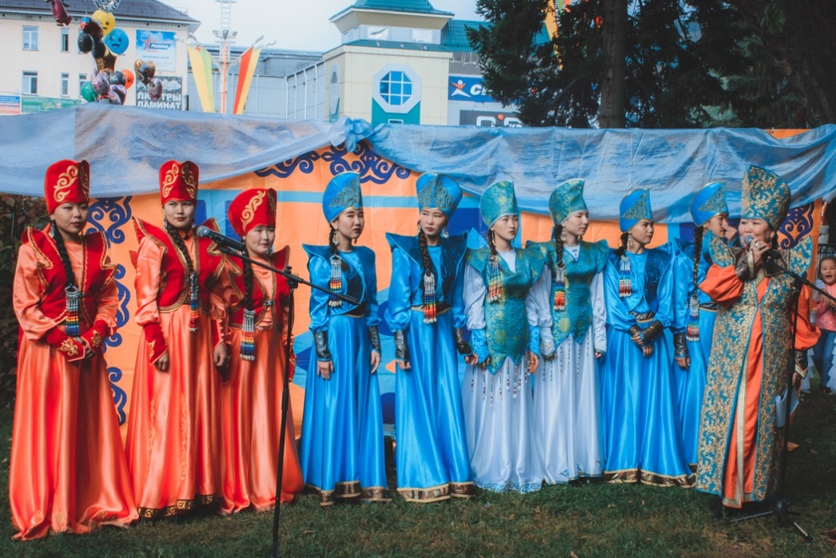
В целях формирования уважительного отношения к национально-культурным традициям, национальным обычаям, символам, языку на школьном алтайском отделении традиционно проводятся разнообразные мероприятия: «Алтайдын чындык уулы»,, День Алтайского языка, «Торолим неден башталат?», «Jылгайак» и мн.др.
Гордостью колледжа является алтайская молодежная вокально-инструментальная студия «Кÿнчечектер» - победитель и призер многочисленных музыкальных конкурсов и фестивалей.

Slide 12
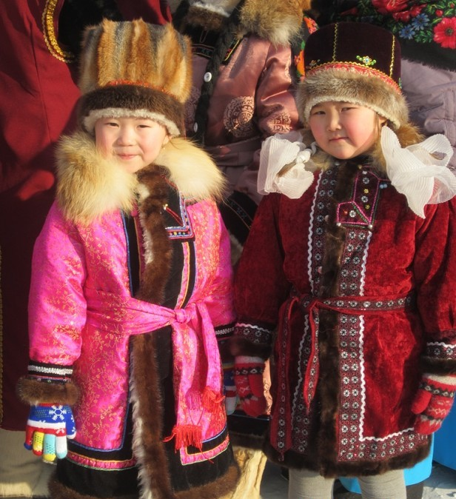
Подготовка будущих воспитателей дошкольных образовательных учреждений в ГАПК проводится также с учетом этнокультурного компонента. В этом учебном году, по решению Совета по алтайскому языку, вариативная часть учебного плана по специальности «Дошкольное образование» была дополнена дисциплинами, расширяющими компетенции будущих воспитателей в области обучения алтайскому языку детей дошкольного возраста.

Slide 13
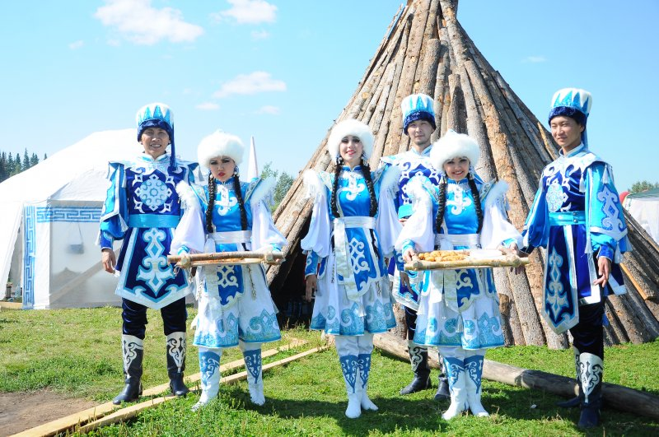
По словам Президента России В. В. Путина, «…вопросы сохранения и развития русского, всех языков народов нашей страны имеют важнейшее значение для гармонизации межнациональных отношений, обеспечения гражданского единства, укрепления государственного суверенитета и целостности России», и мы ощущаем высокий уровень поддержки со стороны органов государственной власти Республики Алтай.

